Slide 1




Poslovna inteligencija
Metode vizualizacije podataka
Predavanje
BAS4SC
Business Analytics Skills
for the Future-proofs Supply Chains
Project number – 2022-1-PL01-KA220-HED-000088856

Slide 2
Sadržaj
Razumevanje konteksta situacije
Metode privlačenja pažnje
Odabir prave metode vizualizacije
Smernice za dobar dizajn vizualizacije

Slide 3
Vizualizacija podataka
temeljna komponenta poslovne inteligencije koja donosiocima odluka pomaže da uoče trendove, izvanredne vrednosti i obrasce skrivene unutar neobrađenih podataka
proces pretvaranja informacija u vizualni kontekst, poput karte ili grafikona, a koristi se kako bi ljudski um lakše razumeo podatke i izvukao zaključke
opšti tipovi vizualizacije podataka su grafikoni, tablice, karte i nadzorne ploče
vizualizacija je sada važnija nego ikad zbog rastuće popularnosti velikih podataka i projekata analize podataka.
Preduzeća sve više koriste mašinsko učenje za prikupljanje golemih količina podataka koji mogu biti izazovni i spori za obradu, razumevanje i objašnjenje.

Slide 4
Razumevanje situacijskog konteksta
Prvi i najvažniji korak pre bavljenja tehnikama vizualizacije podataka i metodama pripovedanja
Od prikupljenih i analiziranih podataka treba prikazati samo ono što je važno za ciljanu publiku
  Ko je naša ciljna publika
  Šta želite da vaša publika zna ili učini?
  Kako koristite podatke da nešto dokažete?

Slide 5
Anscombeov kvartet
Varijabla | Skup |  | 2. Skup |  | 3. Skup |  | 4. skup
 | x | y | x | y | x | y | x | y
1. 2. 3. 4. 5. 6. 7. 8. 9. 10. 11. | 10 8 13 9 11 14 6 4 12 7 5 | 8,0 7,0 7,6 8,8 8,3 10,0 7,2 4,3 10,8 4,8 5,7 | 10 8 13 9 11 14 6 4 12 7 5 | 9,1 8,1 8,7 8,8 9,3 8,1 6,1 3,1 9,1 7,3 4,7 | 10 8 13 9 11 14 6 4 12 7 5 | 7,5 6,8 12,7 7,1 7,8 8,8 6,1 5,4 8,2 6,4 5,7 | 8 8 8 8 8 8 8 19 8 8 8 | 6,6 5,8 7,7 8,8 8,5 7,0 5,3 12,5 5,6 7,9 6,9
Prosjek Varijanca Korelacija Regresija | 9,0 11,0 0,816 y=3+0,5x | 7,5 4,1 0,816 y=3+0,5x | 9,0 11,0 0,816 y=3+0,5x | 7,5 4,1 0,816 y=3+0,5x | 9,0 11,0 0,816 y=3+0,5x | 7,5 4,1 0,816 y=3+0,5x | 9,0 11,0 0,816 y=3+0,5x | 7,5 4,1 0,816 y=3+0,5x

Slide 6
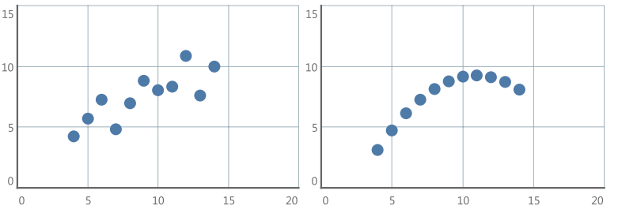
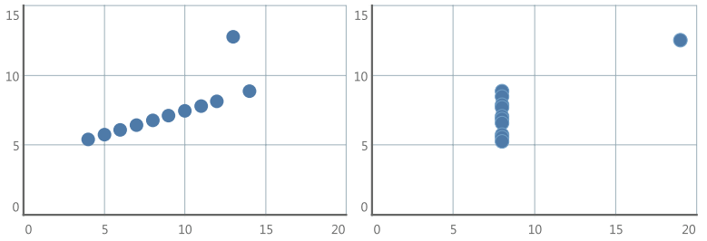
Anscombeov kvartet

Slide 7
Metode privlačenja pažnje
Gestalt principi
Nastali 1912. godine
Cilj je bio otkriti na koji način percipiramo uzorke, oblike i kako organizujemo informacije koje vidimo
Gestalt (nem.) → uzorak
Gestalt principi su otkrili da pokušavamo grupisati objekte na određene načine
Source: Brackett (2015); Dalkir (2023); Cotton (2023)

Slide 8
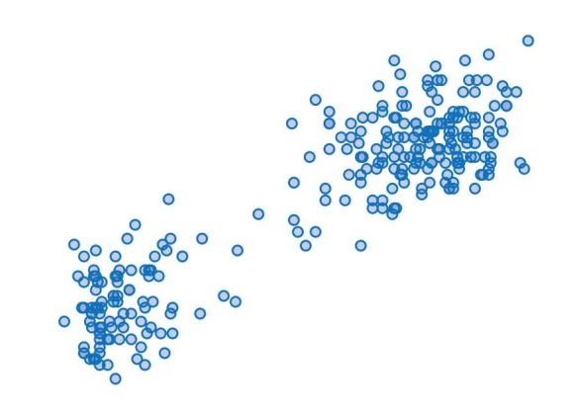
Gestalt principi
Blizina
  Objekte koji su blizu jedni drugima uočavamo kao da pripadaju grupi

Slide 9
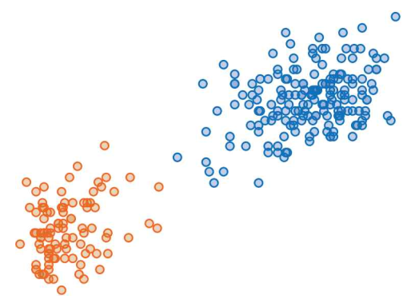
Gestalt principi
Sličnost
  Naš mozak grupira objekte koji imaju isti boju, oblik, veličinu ili smer

Slide 10
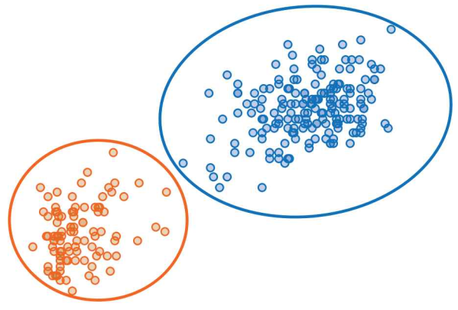
Gestalt principi
Ograda
  Ako ogradimo objekte, uočićemo ćemo ih kao grupu

Slide 11
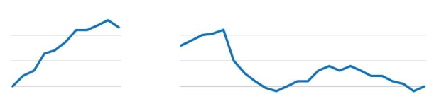


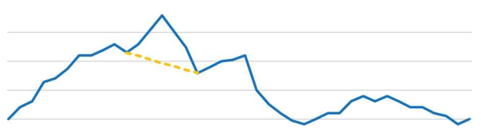

Gestalt principi
Zatvaranje
  Naš mozak automatski zatvara određene nedovršene objekte ili linije

Slide 12
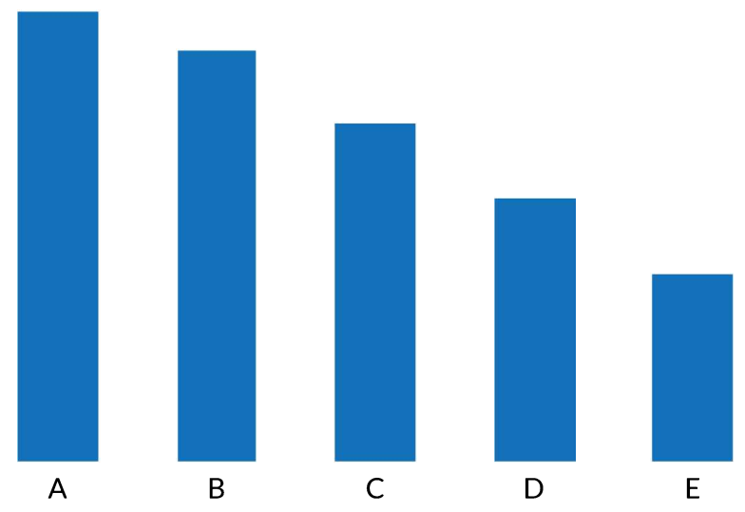
Gestalt principi
Kontinuitet
  Gledajući u objekat, naše oči traže najlogičniji put i prirodno kreiraju kontinuitet gde možda on nije naznačen

Slide 13
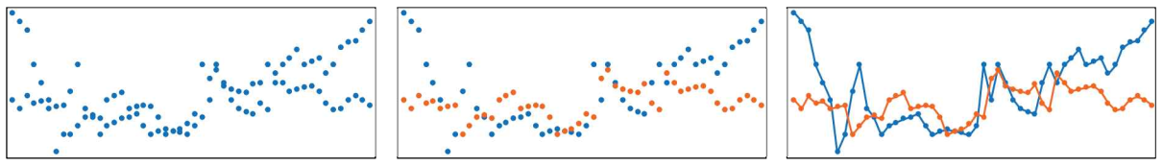
Gestalt principi
Povezanost
  Povezane objekte percipiramo kao da pripadaju istoj grupi

Slide 14
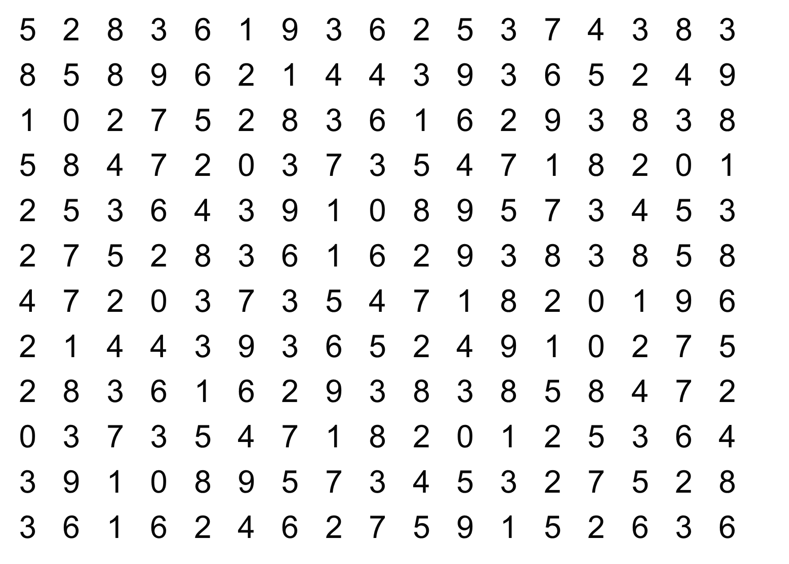
Atributi za privlačenje pažnje
Pronađite koliko ima brojeva 7

Slide 15
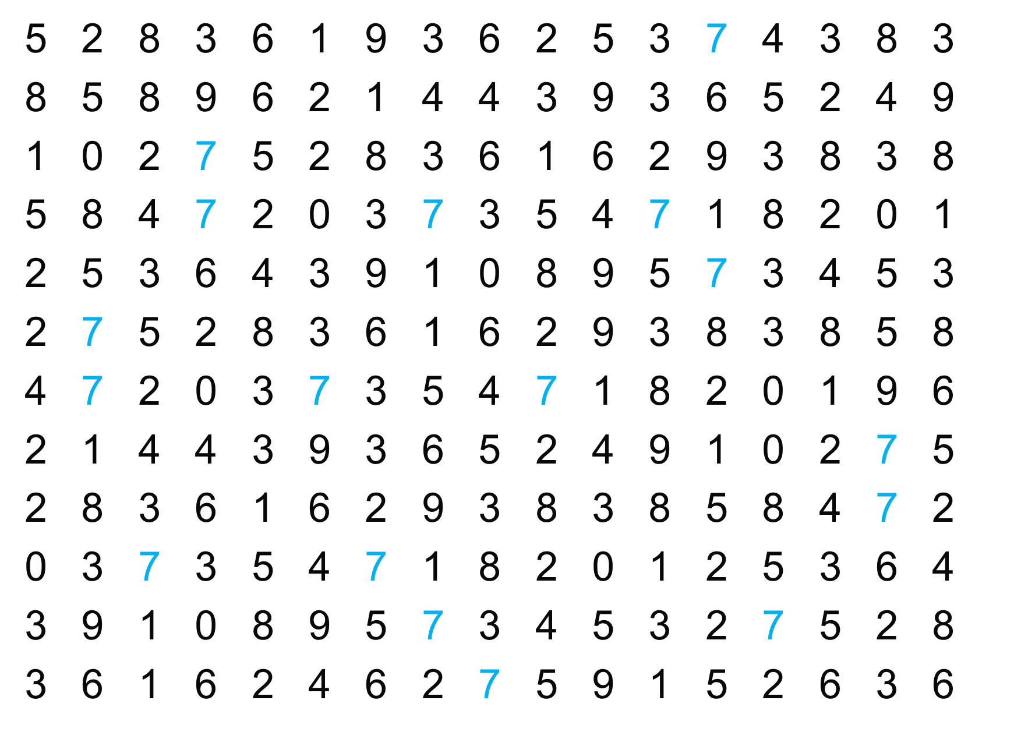
Atributi za privlačenje pažnje
A sada?

Slide 16
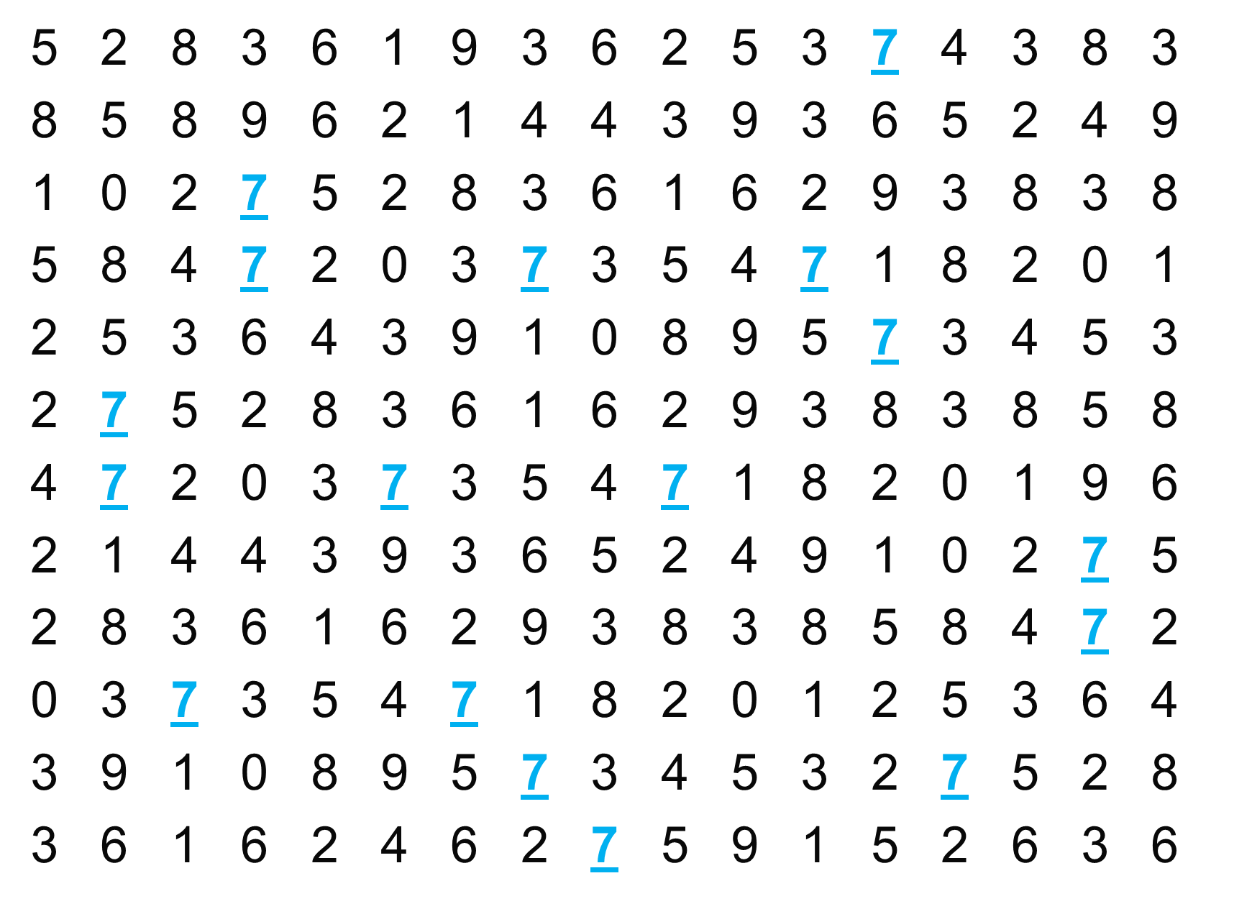
Atributi za privlačenje pozornosti
A sada?

Slide 17
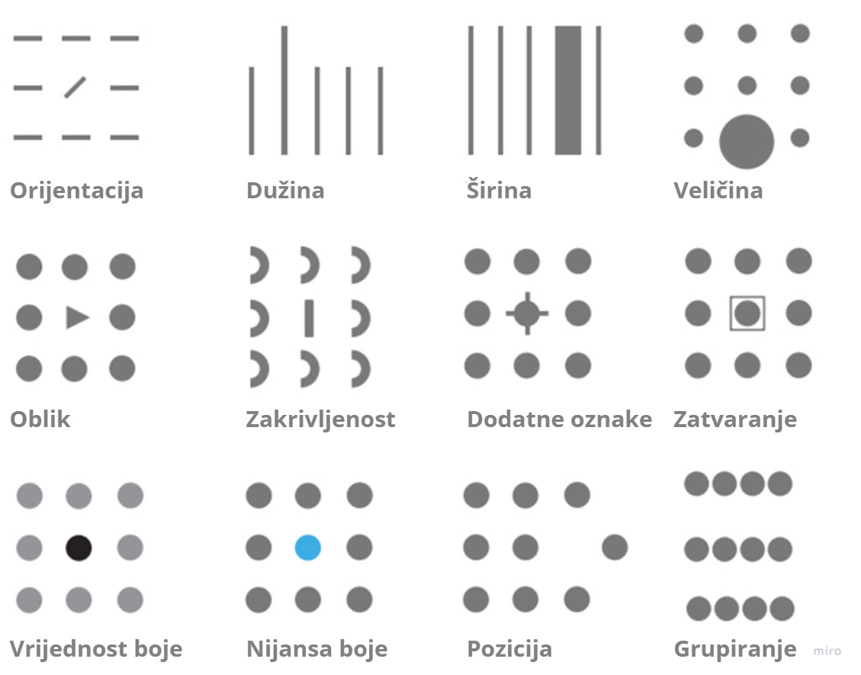
Atributi za privlačenje pažnje

Slide 18
Odabir prave metode vizualizacije
Prvi korak u odabiru odgovarajuće metode je temeljno razumevanje podataka
  Koje su ključne poruke koje želimo preneti?
  Šta je tip podataka?
  Radimo li s vremenskim serijama podataka, geografskim informacijama ili hijerarhijskim strukturama?
Zavisi od:
  Pitanja koja planirate postaviti
  Vrste podataka
  Način na koji želite prezentovati i preneti informacije drugima
  Publika

Slide 19
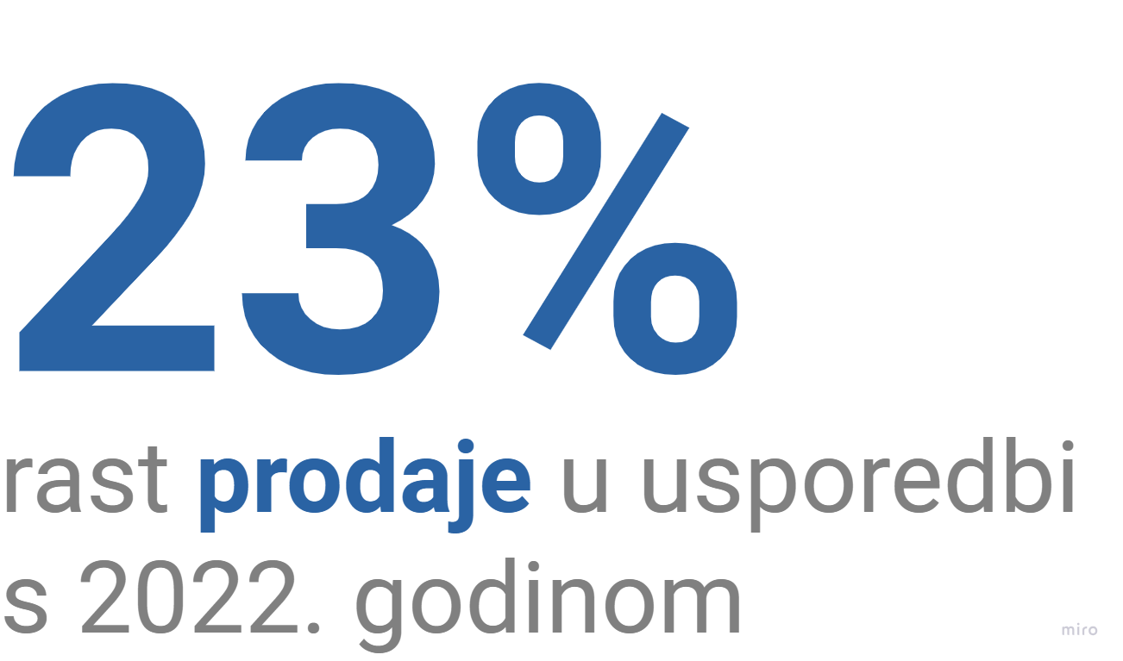
Jednostavan tekst
Koristiti kada se treba pružiti informacija o nekoliko brojeva (brojčanih pokazatelja)
Broj + kratki propratni tekst
BAN (Big Ass Numbers)

Slide 20
Tablice
Koristiti ako želimo videti pojedinačne vrednosti (npr. kroz godine)
Dobre za upoređivanje pojedinačnih vrednosti
Koristiti ako želimo prikazati vrlo precizne podatke (sa svim decimalama)
Za prikaz podataka s različitim jedinicama mere
Nisu prikladne za prikaz nečega što će publika odmah uočiti, već su korisne ako želite prikazati podatke tačno onakve kakvi jesu
Dobro poznate, razumljive su onima koji ih čitaju

Slide 21
Oblikovanje tablica
uklonite sve obrube oko tablice
posvetlite rešetke što je više moguće ili ih potpuno uklonite
jasno odvojiti zaglavlje od tela tablice
poravnajte tekst u tablici i zaglavlju s leve strane, a brojeve s desne strane
koristite odgovarajući nivo detalja podataka (npr. koristite brojeve s jednim decimalnim mestom ako je to dovoljno za razumevanje podataka)

Slide 22
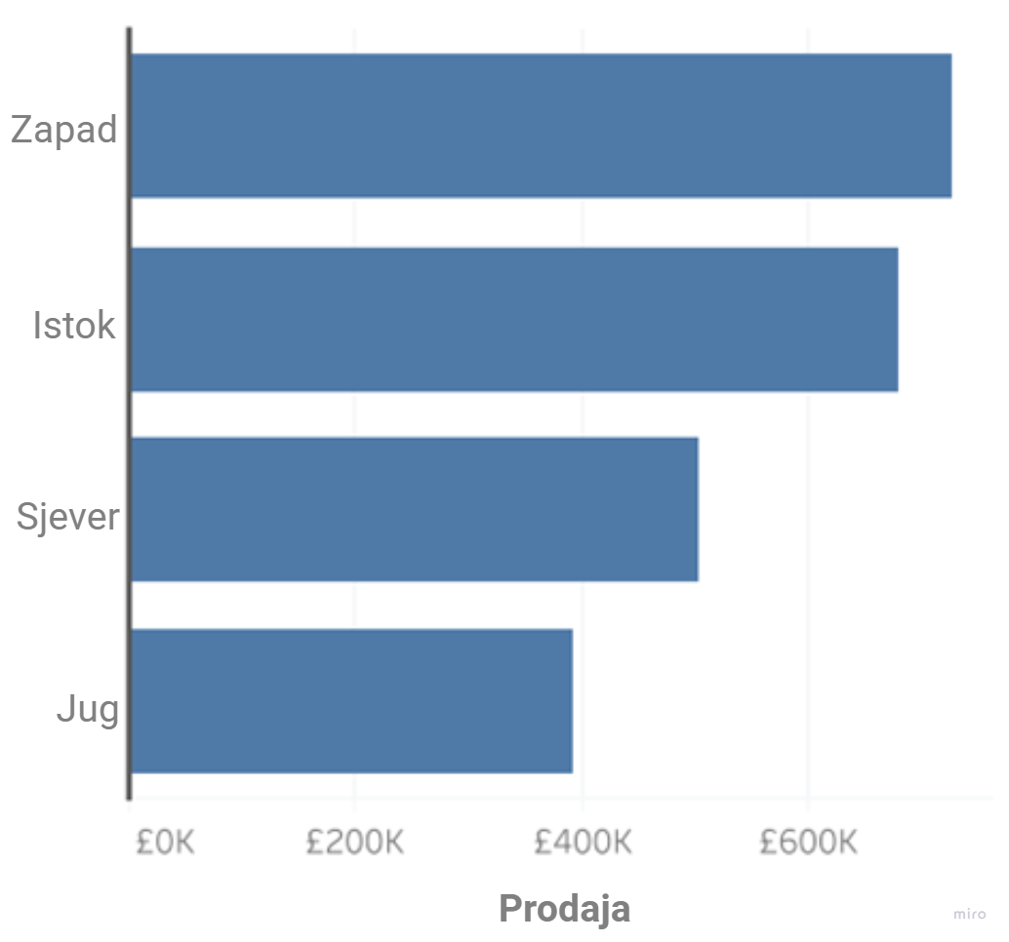
Trakasti grafikon
savršen za prikaz brojčanih vrednosti po grupama ili kategorijama
može biti usmeren vertikalno ili vodoravno
najefikasniji način prikazivanja mera povezanih s diskretnim stavkama na nominalnoj ili rednoj skali
mora početi od nule

Slide 23
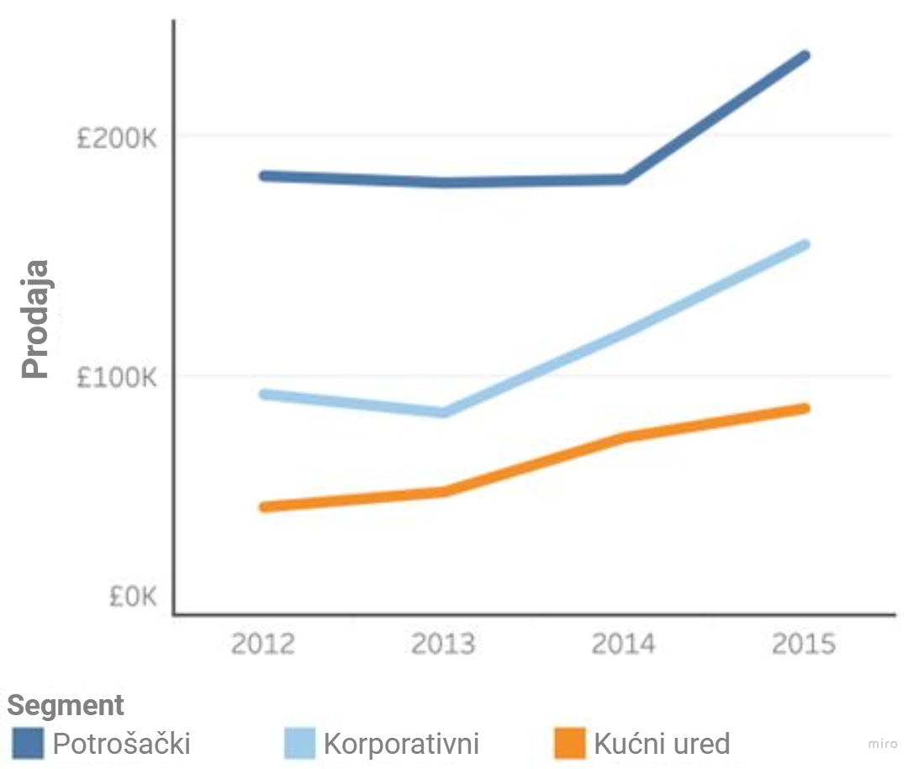
Linijski grafikon
koristi se za prikaz promene neke kvantitativne vrednosti, postavljene na y-osi, tokom vremena koja se nalazi na vodoravnoj x-osi
da linijski grafikon ne sme sadržavati više od pet linija

Slide 24
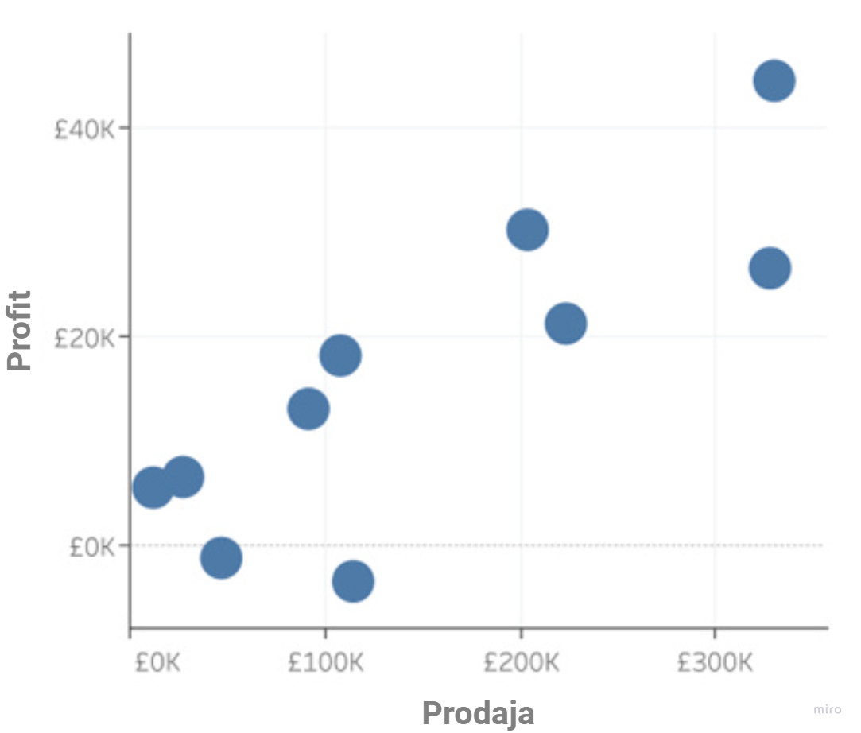
Dijagram raspršenosti
postoji li ikakav odnos između dve kvantitativne varijable
obrasci koji se vide na dijagramu raspršenja mogu se koristiti za tumačenje tipa korelacije
  Pozitivno (vrednosti rastu zajedno)
  Negativno (jedna vrednost se smanjuje dok druga raste)
  Null (bez korelacije)

Slide 25
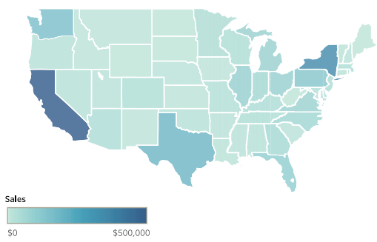
Koropletna karta
koristi razlike u senčenju ili boji unutar unapred definisanih područja kako bi označio vrednosti ili kategorije u tim područjima
paleta boja na koropletnoj karti je lako razumljiva, manje vrednosti odgovaraju svetlijim bojama, a veće vrednosti tamnijim bojama

Slide 26
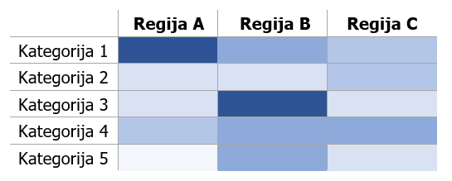
Toplinska karta
Vizualizacija podataka u tabličnom formatu, gde obojene ćelije predstavljaju relativnu veličinu brojeva

Slide 27
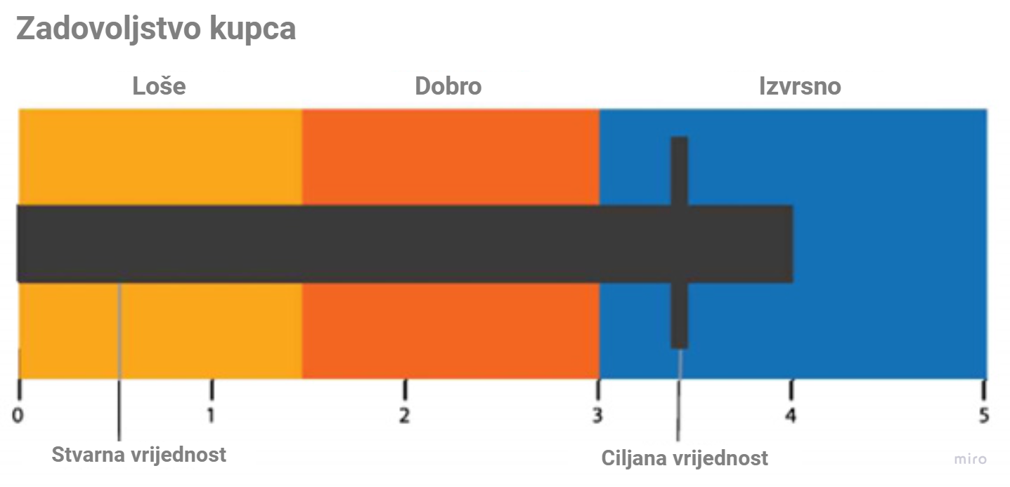
Bullet grafikon
trakasti grafikon s jednom crnom vodoravnom trakom koja predstavlja stvarnu vrednost, dodatnom (vertikalnom) oznakom za ciljnu vrednost (koju želimo postići) i osenčenim područjima u pozadini koja predstavljaju lestvicu uspeha (npr. loše, dobro, izvrsno)

Slide 28
Smernice za dobar dizajn vizualizacije
Odaberite odgovarajuću kombinaciju boja
Odaberite odgovarajuće šeme boja
Umereno koristite boju
Razmislite o slepoći za boje
Boje trebaju biti dosledne
Bojom označite važne podatke
Neka bude jednostavno

Slide 29
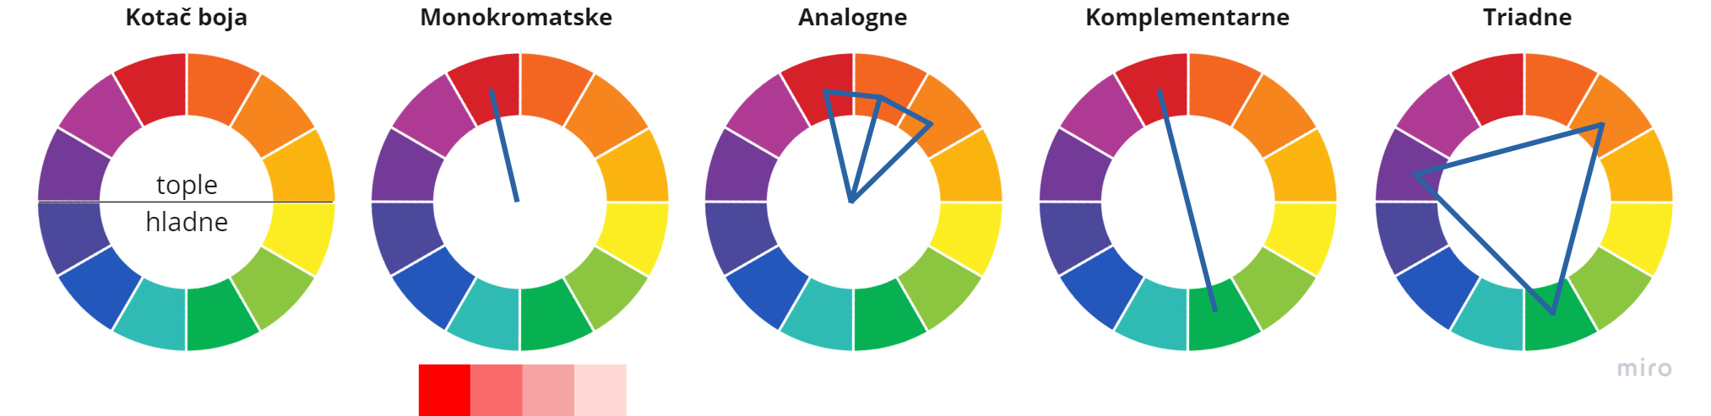
Teorija boja
Točak boja

Slide 30
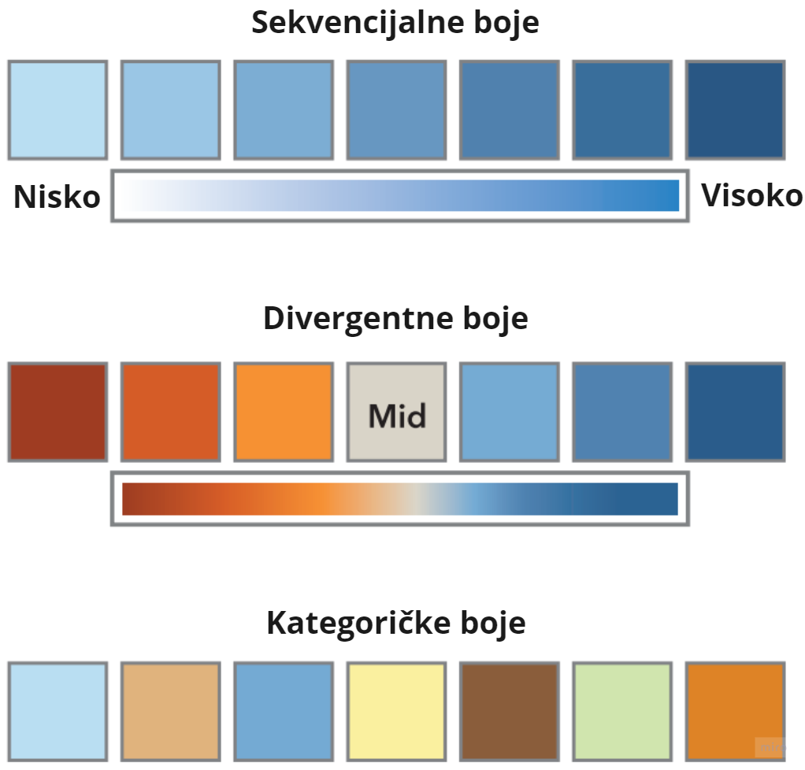
Šeme boja
Sekvencijalne boje - korišćenje jedne boje od svetle do tamne i idealna je za prikazivanje numeričkih podataka koji napreduju od niske prema visokoj
Divergentne boje - korisne za isticanje vrednosti iznad ili ispod srednje tačke (npr. dobit/gubitak)
Kategoričke boje - najbolje za kategoričke podatke gde boje trebaju razlikovati različite grupe bez impliciranja reda ili vrednosti

Slide 31
Zaključak
Primarni cilj vizualizacije podataka: preneti složene informacije na način koji je dostupan i razumljiv svim publikama
Efikasna vizualizacija podataka ključna je komponenta u procesu donošenja odluka na temelju podataka
U poglavlju je naglašena važnost prilagođavanja vizualizacija specifičnim potrebama ciljane publike
Promišljen vizualni prikaz podataka važan je za lakše razumevanje i komunikaciju složenih informacija

Slide 32
Hvala na pažnji

